Slide 1
4-5 两组分系统
的液固平衡
Binary Liquid-Solid Equilibria

Slide 2
凝聚系统
相图类型
液相完全互溶，固相完全互溶
液相完全互溶，固相部分互溶
液相完全互溶，固相完全不互溶
形成最低共熔点
液相部分互溶，固相完全不互溶
形成稳定化合物
形成不稳定化合物
V
L
可以与气液液相图类比
L
S

Slide 3
1.相图绘制——热分析法(thermal analysis)
使一定组成的液态混合物慢慢冷却，记录其温度随时间的变化，以温度为纵坐标、时间为横坐标作图，即得冷却曲线。由此可判断在什么温度时有相变发生，进一步可绘制相图。

Slide 4
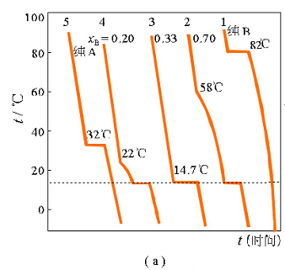
出现转折说明冷却速度突变，代表相变化。
平台也是转折，代表有相变，同时平台还说明温度不变，代表自由度为零。
A:邻硝基氯苯 B:对硝基氯苯

Slide 5
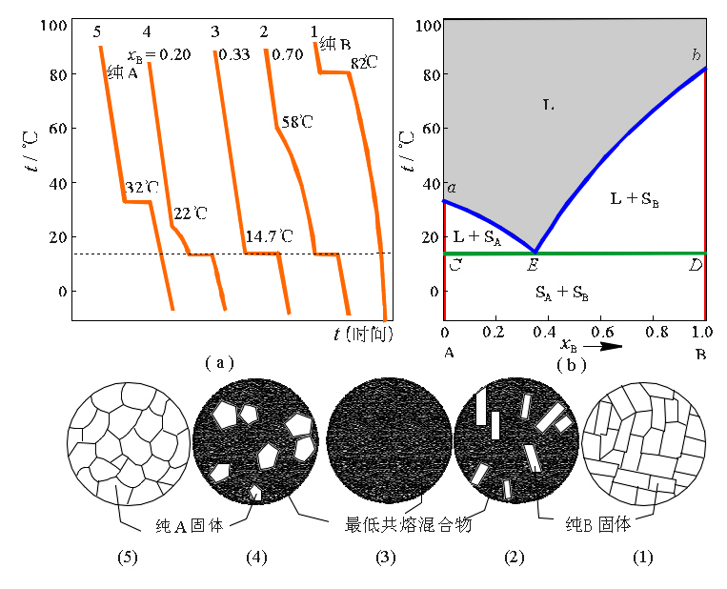
A:邻硝基氯苯 B:对硝基氯苯

Slide 6
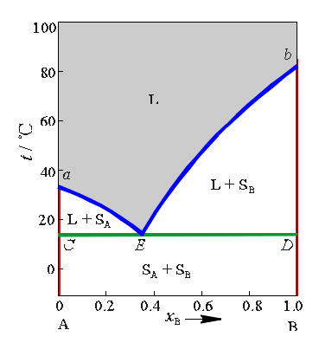
2.液相完全互溶固相完全不互溶的两组分系统(binary systems with a completely miscible liquid phase and two completely immiscible solid phases)
a、b—纯物质熔点
（凝固点）
E—最低共熔点
aE、bE—液相线—溶液凝固点随溶液组成变化关系；固体A、B在溶液中的溶解度随温度的变化关系。
aC、bD—固相线
A:邻硝基氯苯 B:对硝基氯苯
CED—三相线

Slide 7
2.液相完全互溶固相完全不互溶的两组分系统(binary systems with a completely miscible liquid phase and two completely immiscible solid phases)
相区
相态
相数
自由度
aEb以上
L
1
f=2-1+1=2
A:邻硝基氯苯 B:对硝基氯苯

Slide 8
2.液相完全互溶固相完全不互溶的两组分系统(binary systems with a completely miscible liquid phase and two completely immiscible solid phases)
相区
相态
相数
自由度
aEC区
L+S_{A}
2
f=2-2+1=1
A:邻硝基氯苯 B:对硝基氯苯

Slide 9
2.液相完全互溶固相完全不互溶的两组分系统(binary systems with a completely miscible liquid phase and two completely immiscible solid phases)
相区
相态
相数
自由度
bED区
L+S_{B}
2
f=2-2+1=1
A:邻硝基氯苯 B:对硝基氯苯

Slide 10
2.液相完全互溶固相完全不互溶的两组分系统(binary systems with a completely miscible liquid phase and two completely immiscible solid phases)
相区
相态
相数
自由度
CABD区
S_{A}+S_{B}
2
f=2-2+1=1
A:邻硝基氯苯 B:对硝基氯苯

Slide 11
2.液相完全互溶固相完全不互溶的两组分系统(binary systems with a completely miscible liquid phase and two completely immiscible solid phases)
相区
相态
相数
自由度
CED线
L+S_{A}+S_{B}
3
f=2-3+1=0
A:邻硝基氯苯 B:对硝基氯苯

Slide 12
2.液相完全互溶固相完全不互溶的两组分系统(binary systems with a completely miscible liquid phase and two completely immiscible solid phases)
相区
相态
相数
自由度
a点
L(A)+S_{A}
2
f=1-2+1=0
A:邻硝基氯苯 B:对硝基氯苯

Slide 13
2.液相完全互溶固相完全不互溶的两组分系统(binary systems with a completely miscible liquid phase and two completely immiscible solid phases)
相区
相态
相数
自由度
b点
L(B)+S_{B}
2
f=1-2+1=0
A:邻硝基氯苯 B:对硝基氯苯

Slide 14
2.液相完全互溶固相完全不互溶的两组分系统(binary systems with a completely miscible liquid phase and two completely immiscible solid phases)
相区
相态
相数
自由度
aA线
S_{A}
1
f=1-1+1=1
A:邻硝基氯苯 B:对硝基氯苯

Slide 15
2.液相完全互溶固相完全不互溶的两组分系统(binary systems with a completely miscible liquid phase and two completely immiscible solid phases)
相区
相态
相数
自由度
Aa延长线
L(A)
1
f=1-1+1=1
A:邻硝基氯苯 B:对硝基氯苯

Slide 16
2.液相完全互溶固相完全不互溶的两组分系统(binary systems with a completely miscible liquid phase and two completely immiscible solid phases)
相区
相态
相数
自由度
bB线
S_{B}
1
f=1-1+1=1
A:邻硝基氯苯 B:对硝基氯苯

Slide 17
2.液相完全互溶固相完全不互溶的两组分系统(binary systems with a completely miscible liquid phase and two completely immiscible solid phases)
相区
相态
相数
自由度
Bb延长线
L(B)
1
f=1-1+1=1
A:邻硝基氯苯 B:对硝基氯苯

Slide 18
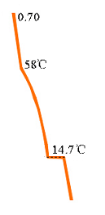
2.液相完全互溶固相完全不互溶的两组分系统(binary systems with a completely miscible liquid phase and two completely immiscible solid phases)
c
c
d
t/ ºC
d
E’
D’
e
f
f
τ（时间）
A:邻硝基氯苯 B:对硝基氯苯

Slide 19
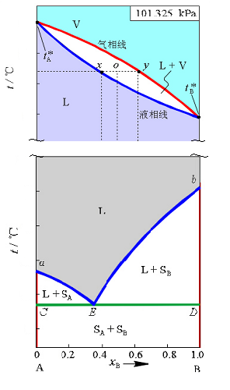
精 馏 塔
c
e
结晶器2
结晶器1
A:邻硝基氯苯 B:对硝基氯苯
A:邻硝基氯苯 B:对硝基氯苯

Slide 20
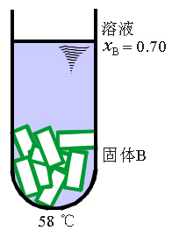
相图绘制——溶解度法(solubility measurement)

Slide 21
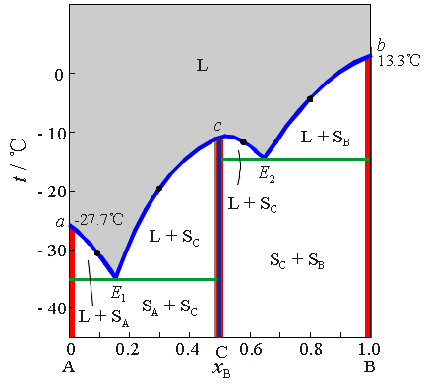
3.固相完全不互溶且生成化合物的系统(binary systems with completely immiscible solid phases and compounds formed by components)
稳定化合物
A:四氯化碳 B:对二甲苯

Slide 22
3.固相完全不互溶且生成化合物的系统(binary systems with completely immiscible solid phases and compounds formed by components)
稳定化合物
A:四氯化碳 B:对二甲苯

Slide 23
3.固相完全不互溶且生成化合物的系统(binary systems with completely immiscible solid phases and compounds formed by components)
稳定化合物
A:四氯化碳 B:对二甲苯

Slide 24
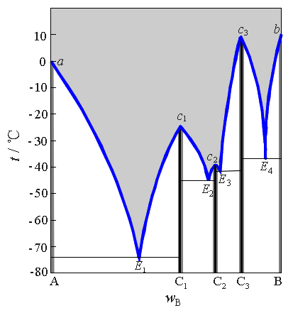
L
水−硫酸二元系相图

Slide 25
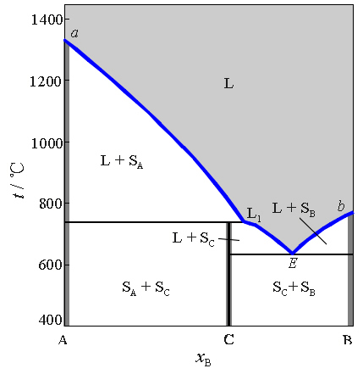
异组成共熔点
不稳定化合物
相图

Slide 26

c
c
液相降温
t/ ºC
开始析出S_{A}
不断析出S_{A}
开始析出S_{C}
S_{A}和S_{C}
的降温
L消失
τ（时间）
相图

Slide 27

d
d
液相降温
t/ ºC
不断析出S_{A}
开始析出S_{A}
开始析出S_{C}
S_{c}的降温
L和S_{A}同时消失
τ（时间）
相图

Slide 28
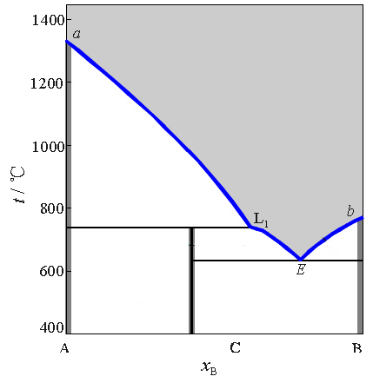
O
t/ ºC
O_{l}
O₂
O_{e}
O’
C
τ（时间）
相图

Slide 29
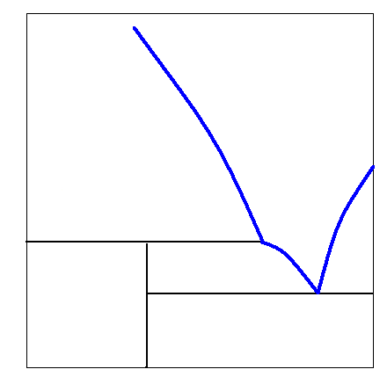
b
海水结冰时，冰中不含盐，是淡水，或者在淡水中加盐会使冰点下降。
E
NaCl
NaCl.2H₂O
H₂O
w_{H2O}

Slide 30
稳定化合物和不稳定化合物区别：
C
C
固相C融化时，液相组成和固相相同。
固相C分解为其它组成的固相和液相。

Slide 31
4.固相完全互溶或部分互溶的系统(binary systems with completely miscible or partially miscible solid phases)
康铜（60%Cu，40%Ni）
钢（Fe，C）

Slide 32
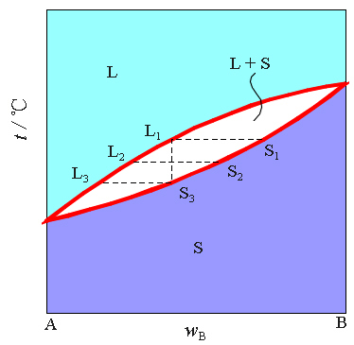

4.固相完全互溶或部分互溶的系统(binary systems with completely miscible or partially miscible solid phases)
t/ ºC
液相降温
液相不断凝固
开始析出固体
固相降温
液相消失
非无限小速率冷却
τ（时间）

Slide 33
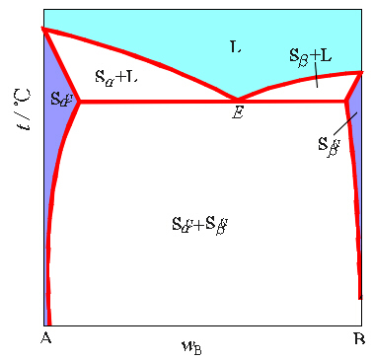

4.固相完全互溶或部分互溶的系统(binary systems with completely miscible or partially miscible solid phases)
t/ ºC
液相降温
不断析出S_{α}
开始析出S_{α}
开始析出S_{β}
S_{α}+S_{β}的降温
液相消失
τ（时间）

Slide 34

4.固相完全互溶或部分互溶的系统(binary systems with completely miscible or partially miscible solid phases)
t/ ºC
液相降温
开始同时析出S_{α}+S _{β}
S_{α}+S_{β}的降温
液相消失
τ（时间）

Slide 35
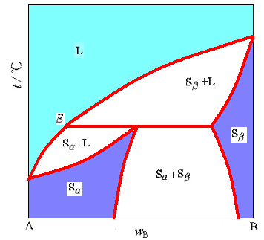

4.固相完全互溶或部分互溶的系统(binary systems with completely miscible or partially miscible solid phases)
t/ ºC
液相降温
不断析出S_{β}
开始析出S_{β}
S_{α}+S_{β}
的降温
开始析出S_{α}
液相消失
τ（时间）
Hg(A)-Cd(B)

Slide 36
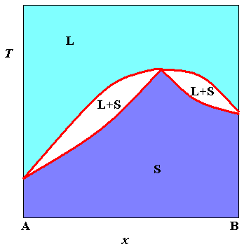
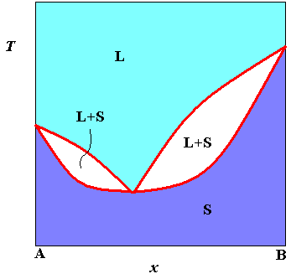
液相完全互溶，固相完全互溶

Slide 37
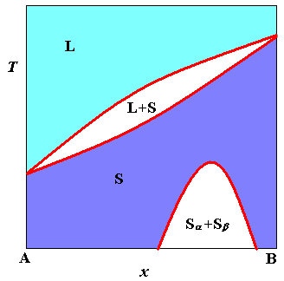
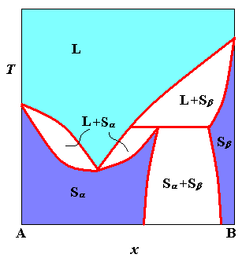
液相完全互溶，固相部分互溶

Slide 38
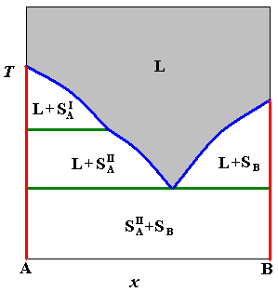
液相完全互溶，固相完全不互溶

Slide 39
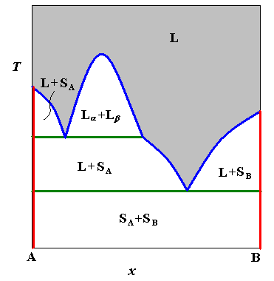
液相部分互溶，固相完全不互溶

Slide 40
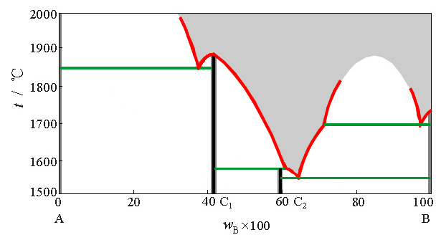
L+S_{C1}
L+S_{A}
L
L_{α}+L_{β}
L+S_{B}
L+S_{C2}
S_{A}+S_{C1}
L+S_{C1}
L+S_{B}
S_{C2}+S_{B}
S_{C1}+S_{C2}
的二元液固平衡相图

Slide 41
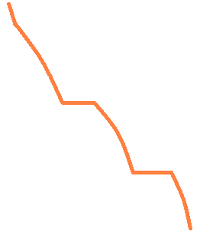
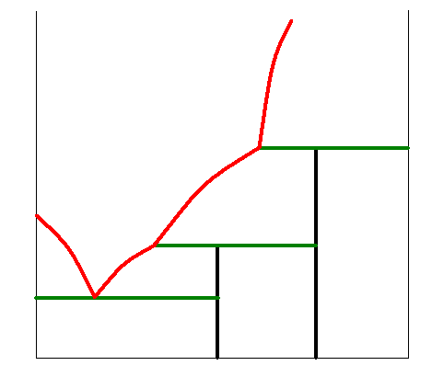
1
t/ ºC
τ（时间）

Slide 42
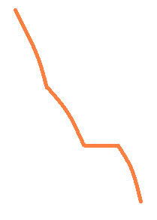
2
t/ ºC
τ（时间）

Slide 43
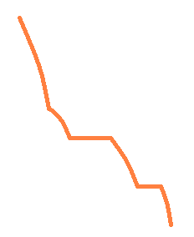
t/ ºC
3
τ（时间）

Slide 44

t/ ºC
4
τ（时间）

Slide 45
例：有两种物质A、B，其熔点分别为 ，能形成稳定化合物AB（熔点为100ºC）及不稳定化合物AB₃，AB₃于110ºC时分解，得到固体B及含B为0.68（摩尔分数，下同）的液态混合物。已知该系统有两个最低共熔点（0.18,70ºC），（ 0.54,96ºC ）。(1)试画出该系统相图的大致形状； (2)有1mol含B 0.80的混合物冷却，问首先析出的物质是什么？最多可得到多少该物质？
T
A
AB
x_{B}
B

Slide 46
例：有两种物质A、B，其熔点分别为 ，能形成稳定化合物AB（熔点为100ºC）及不稳定化合物AB₃，AB₃于110ºC时分解，得到固体B及含B为0.68（摩尔分数，下同）的液态混合物。已知该系统有两个最低共熔点（0.18,70ºC），（ 0.54,96ºC ）。(1)试画出该系统相图的大致形状； (2)有1mol含B 0.80的混合物冷却，问首先析出的物质是什么？最多可得到多少该物质？
T
解：(2)首先析出纯固体B
A
AB
x_{B}
B

Slide 47
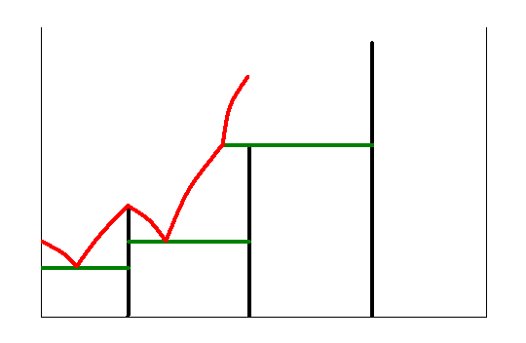
例：标出下列各相区存在的相，并指出从a到g恒温蒸发过程相的变化。
T
a
b
d
e
f
g
c
w_{B}

Slide 48
例：FeO与MnO₂的熔点分别为1370ºC与1785ºC ，已知该二元系在1430ºC时出现了MnO₂质量分数分别为0.60和0.30的两个固态混合物和0.15的熔融液。在冷却到1200ºC时则变成质量分数分别为0.64和0.26的两个固态混合物。试画出该二元系液固平衡相图的大致形状。
T
FeO
MnO₂
w_{MnO2}

Slide 49
例： 右面是A，B两组分固态部分互溶系统的液固平衡相图。M，N，O三点的组成w_{B}分别为0.30，0.50和0.80。 (1) 试绘出以D和P点为代表的系统的冷却曲线； (2) 将210g w_{B}为0.60的系统Q冷却到三相平衡温度t₁，有126g w_{B}为0.80的固态混合物S_{β}析出，问此时有哪些相成平衡？各相的质量是多少？(3)如果在t₁有120g w_{B}为0.80的固态混合物S_{β}析出，有哪些相成平衡？各相质量多少？
解：(1)

Slide 50
例： 右面是A，B两组分固态部分互溶系统的液固平衡相图。M，N，O三点的组成w_{B}分别为0.30，0.50和0.80。 (1) 试绘出以D和P点为代表的系统的冷却曲线； (2) 将210g w_{B}为0.60的系统Q冷却到三相平衡温度t₁，有126g w_{B}为0.80的固态混合物S_{β}析出，问此时有哪些相成平衡？各相的质量是多少？(3)如果在t₁有120g w_{B}为0.80的固态混合物S_{β}析出，有哪些相成平衡？各相质量多少？
解：(2)
假定系统刚冷却到t₁，S_{α} 还未析出，按杠杆规则
∴ 此时没有固态混合物S_{α} 生成，只有L和S_{β}两相成平衡。

Slide 51
例： 右面是A，B两组分固态部分互溶系统的液固平衡相图。M，N，O三点的组成w_{B}分别为0.30，0.50和0.80。 (1) 试绘出以D和P点为代表的系统的冷却曲线； (2) 将210g w_{B}为0.60的系统Q冷却到三相平衡温度t₁，有126g w_{B}为0.80的固态混合物S_{β}析出，问此时有哪些相成平衡？各相的质量是多少？(3)如果在t₁有120g w_{B}为0.80的固态混合物S_{β}析出，有哪些相成平衡？各相质量多少？
解：
(3) 由第(2)问，此时必然有S_{α} 析出，按杠杆规则6gS_{β}可生成S_{α}
∴ 此时是三相平衡。

Slide 52
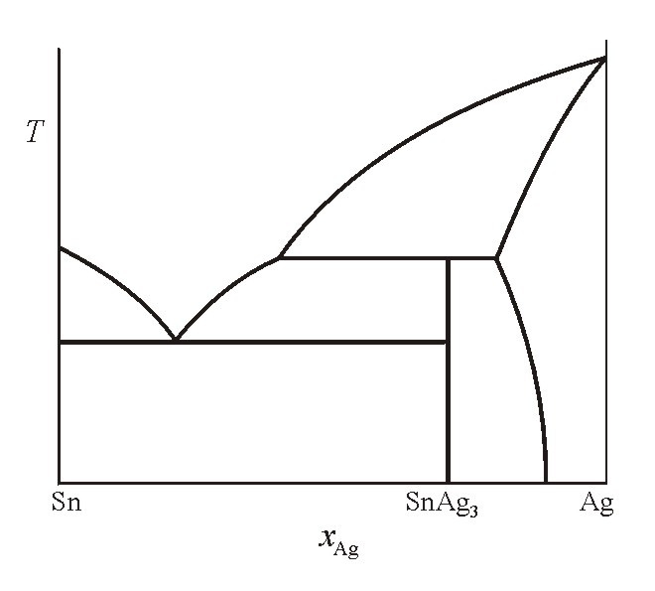
例：Sn和Ag的二元液固平衡相图如图所示。(1)指出图中各相区的相；(2)熔融液从a点冷却到b点时，有什么新相析出？这时系统的自由度是多少？(3)当进一步冷却到d点时，系统两相物质的量之比如何表示？
L
a
L+S_{α}
化合物C析出
b
S_{α}
L+S_{A}
L+S_{C}
c
S_{C}+
S_{α}
f
e
d
S_{A}+S_{C}

Slide 53
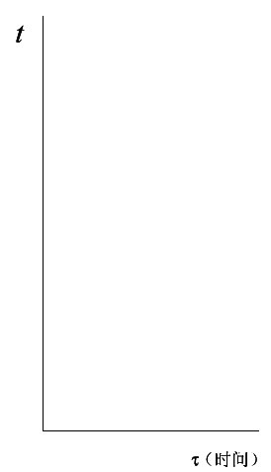
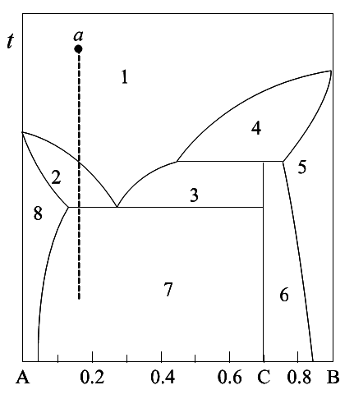
例： A，B二元系的液固平衡相图如下：(1)试写出相图中各相区的相态；(2)绘出以a点为代表的系统的冷却曲线；(3)计算在相区7系统的自由度。
解：(1)
(2)

Slide 54
9.Ca(B)和Mg(A)能形成稳定化合物。该二元系的热分析数据如下：
 | 0 | 0.10 | 0.19 | 0.46 | 0.55 | 0.65 | 0.79 | 0.90 | 1
冷却曲线转折点温度/℃ |  | 610 | 514 | 700 | 721 | 650 | 466 | 725
冷却曲线水平段温度/℃ | 651 | 514 | 514 | 514 | 721 | 466 | 466 | 466 | 843
(1)画出相图；
A
B

Slide 55
10．NaCl(B)和H₂O(A)能形成不稳定化合物NaCl.2H₂O。在0.15℃时不稳定化合物分解，生成无水氯化钠和w_{B}=0.2628的氯化钠水溶液。在-21.1℃有一个最低共熔点，此时冰、NaCl.2H₂O(s)和w_{B}为0.2322的氯化钠水溶液平衡共存。又知无水氯化钠在水中的溶解度随温度升高而略有增加。
(1)试画出此二元系相图的大致形状；
A
B

Slide 56
11．Ni(B)-Cu(A)二元系的实验数据如下：
 | 0 | 0.10 | 0.40 | 0.70 | 1
凝固点/℃ | 1083 | 1140 | 1270 | 1375 | 1452
熔 点/℃ | 1083 | 1100 | 1185 | 1310 | 1452
(1)画出相图；
A
B

